Slide 1

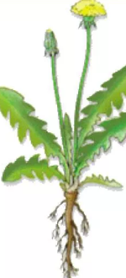
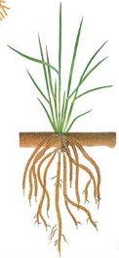

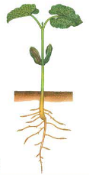

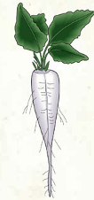
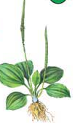
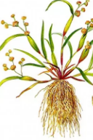
Закрепление
Разделите растения по типу корневых систем
8
1
2
3
4
5
6
7
А - стержневая Б - мочковатая. Ответ запишите в таблицу
1 | 2 | 3 | 4 | 5 | 6 | 7 | 8 | 9
9

Slide 2
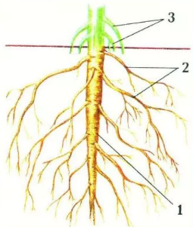
1. Запишите последовательность расположения зон корня начиная с наименьшей
2. Напишите виды корней, обозначенные цифрами.
А. Зона проведения
Б. Зона роста
В. Корневой чехлик
Д. Зона деления
Г. Зона всасывания
Notes:
1

